Slide 1


Investigación y peritaje en enfermería
ACADÉMICA DE APRENDIZAJE CONTINUO Y ACTUALIZACIÓN
PROGRAMA DE DIPLOMADOS DE ALTO RENDIMIENTO
E. en M.L Jorge Luis Aguilera Ríos

Slide 2

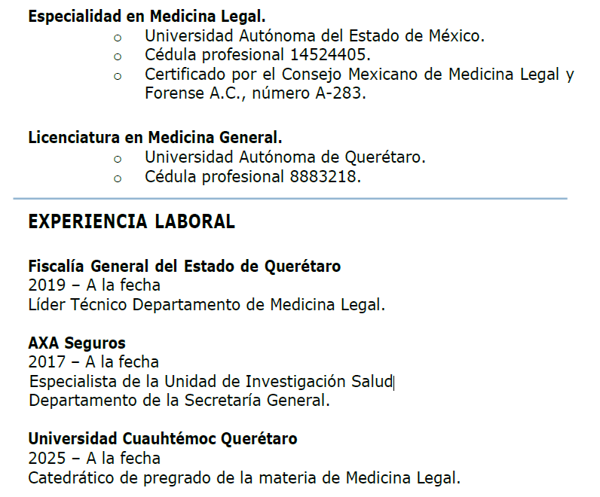

Slide 3


Agenda
Metodología de la investigación en enfermería
Estadística aplicada al peritaje
Redacción y presentación de informes periciales
Técnicas de peritaje y valoración de pruebas
Rol de enfermero como perito
Simulaciones de juicio y peritaje
Actualizaciones en normativas de peritaje

Slide 4


Slide 5
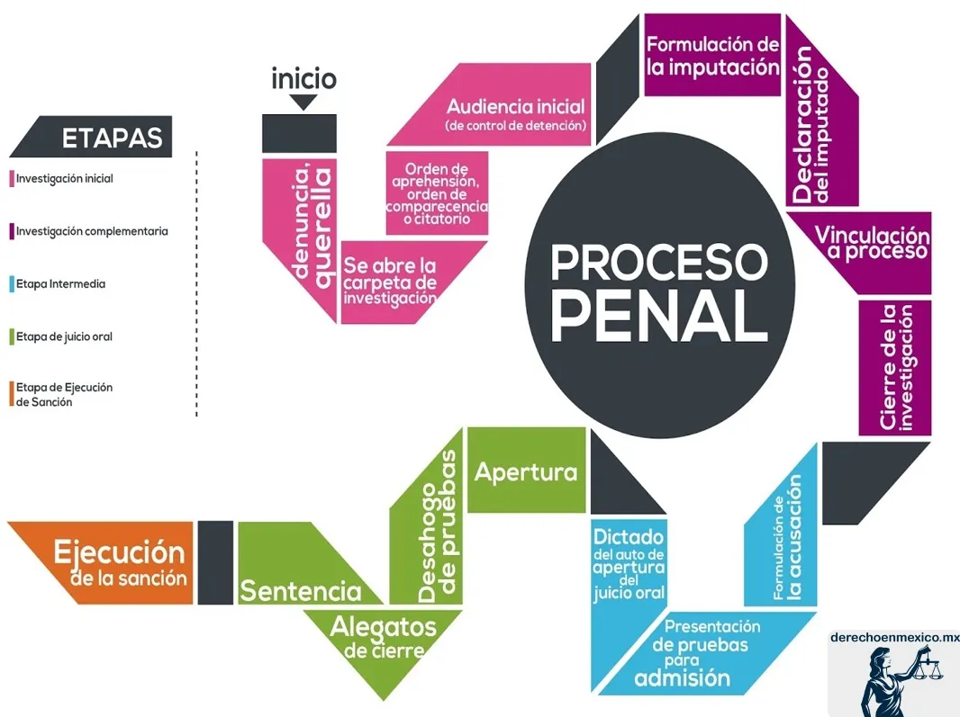

Slide 6
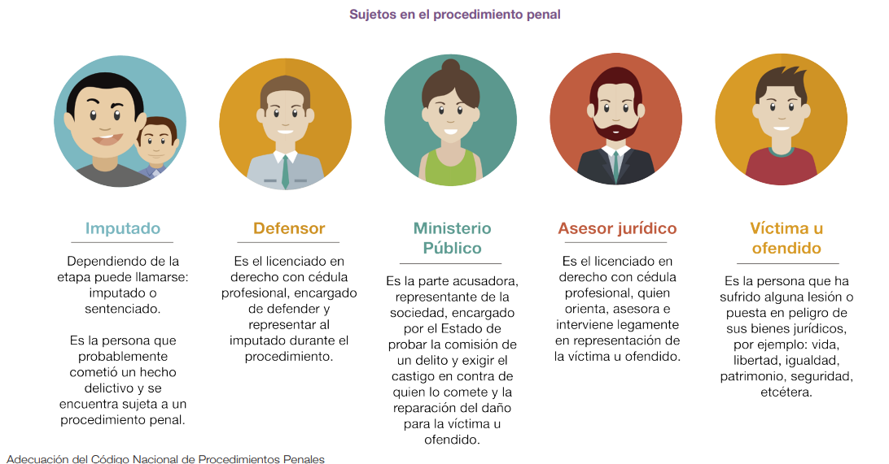

Slide 7
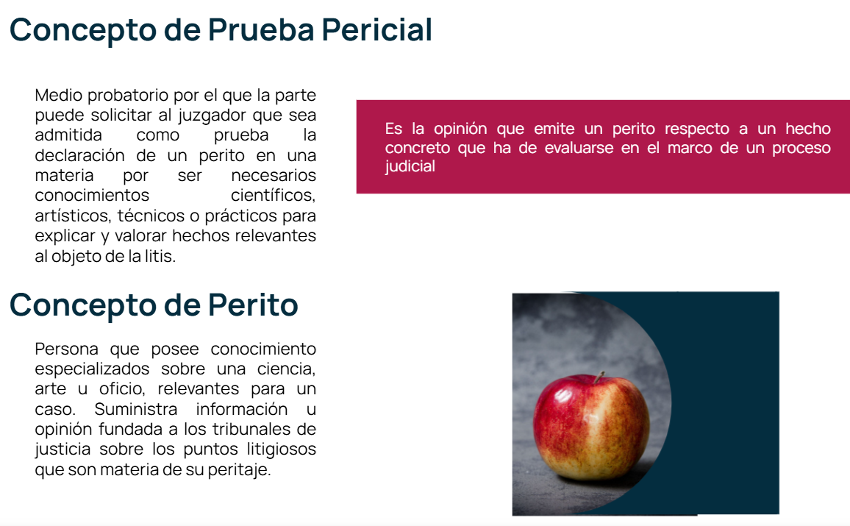

Slide 8
Normatividad
De conformidad con lo dispuesto por el artículo 272 del Código Nacional de Procedimientos Penales (CNPP), mismo que a la letra ordena:
Artículo 272. Peritajes
Durante la investigación, el Ministerio Público o la Policía con conocimiento de éste, podrá disponer la práctica de los peritajes que sean necesarios para la investigación del hecho. El dictamen escrito no exime al perito del deber de concurrir a declarar en la audiencia de juicio.

Slide 9
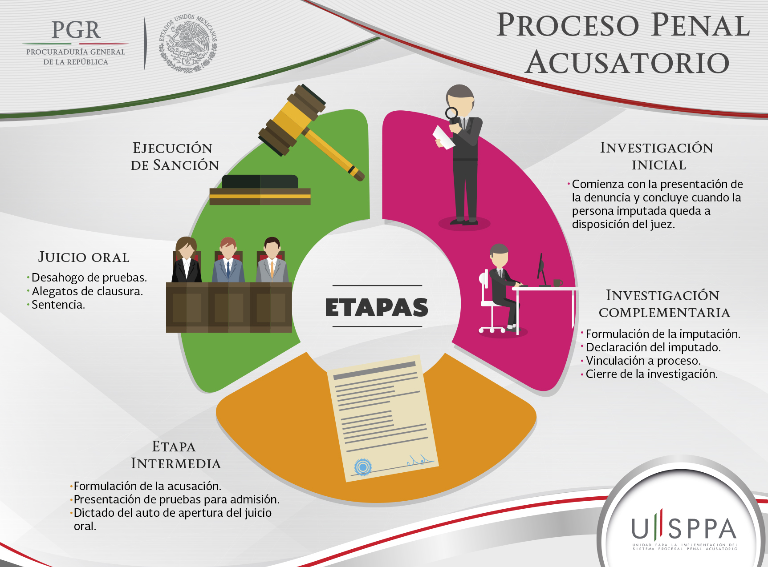

Slide 10
De acuerdo con el artículo 261 del CNPP, durante la fase de investigación, el peritaje puede presentarse como:
Un simple dato de prueba por escrito.
En esa etapa no tiene todavía el carácter de prueba plena, sino que es una referencia al contenido de un medio de convicción que aún no ha sido desahogado ante el juez. Solo cuando se incorpora en audiencia y se somete al contrainterrogatorio (principios de inmediación y contradicción), el dictamen puede adquirir valor como prueba pericial.

Slide 11
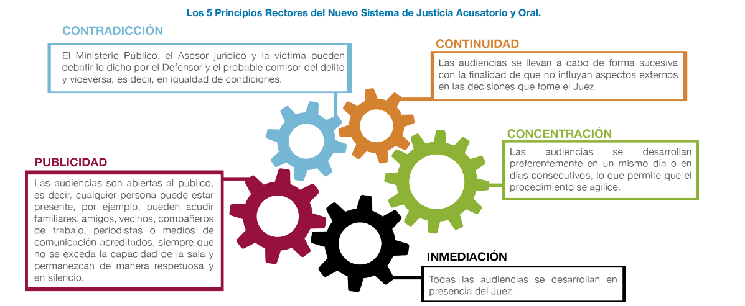

Slide 12
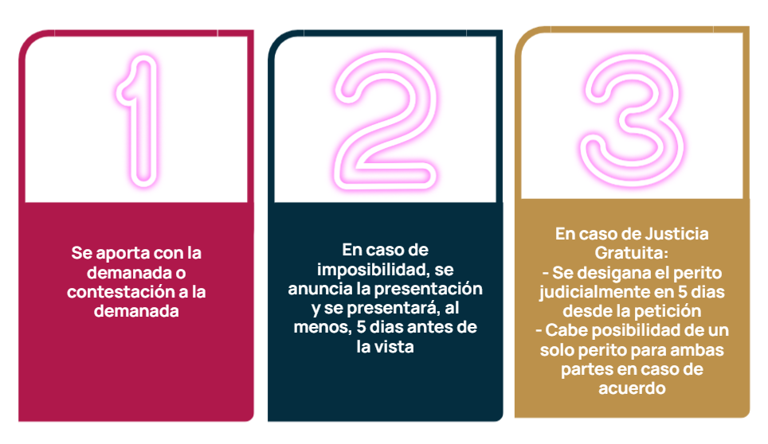
Medio de Prueba
La teoría de la triple P
PERITO
PERITAJE
PERÍSTASIS

Slide 13



Slide 14




Idoneidad del perito y de la prueba
Artículo 369 CNPP.
Los peritos deberán poseer título oficial en la materia relativa al punto sobre el cual dictaminarán y no tener impedimentos para el ejercicio profesional, siempre que la ciencia, el arte, la técnica o el oficio sobre la que verse la pericia en cuestión esté reglamentada; en caso contrario, deberá designarse a una persona de idoneidad manifiesta y que preferentemente pertenezca a un gremio o agrupación relativa a la actividad sobre la que verse la pericia.

Slide 15


Un Perito especialista en Enfermería puede analizar y valorar las actuaciones sanitarias en atención a la denuncia de las víctimas u ofendidos, y su adecuación a los protocolos clínicos existentes.
La Enfermería Pericial sirve para determinar si hay lesiones o procedimientos inadecuados que podían haberse evitado, así como para asesorar a las áreas jurídicas sobre cuestiones sanitarias técnicas.

Slide 16
La experticia de la enfermería pericial abarca:
Errores con la medicación
Cuidados de enfermería deficientes
Mala preparación del paciente para intervenciones
Enfermería perioperatoria, adultos y pediátrica (quirófano, anestesia y recuperación
Infecciones pre y post quirúrgicas
Cuidado postoperatorio que incluye drenajes, vendaje, terapia intravenosa / medicamentos
Funcionamiento interno de los hospitales
  Observación y seguimiento de pacientes
  Uso y gestión de fluidos intravenosos, medicamento, quimioterapias, etc.
  Procedimientos de enfermería (obstétrico, pediátrico y adulto)
8. Cuidado pre y posnatal

Slide 17
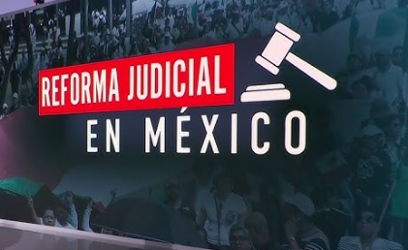
¿Cuál es una de las críticas principales al uso de la prueba pericial en México?
Se confunde con documentos firmados por expertos sin rigor científico. Se ha sufrido de un abuso desmedido en su debida práctica, llamándole prueba pericial a todo aquel documento que sea firmado por un experto en el cargo, desnaturalizando no solo la prueba en sí misma, sino el trabajo científico que debería albergar un dictamen pericial. Esto significa que, en la práctica, con frecuencia se consideran como “prueba pericial” documentos que carecen de verdadero respaldo científico, lo cual afecta la seriedad y valor probatorio de la prueba.

Slide 18

Metodología de los informes

Slide 19
Desde el punto de vista de su amplitud, existen:
1. Métodos generales: Son aquellos que se pueden emplear en todas las ciencias, como el de análisis o el de síntesis.
2. Métodos especiales. Son aquellos aplicables únicamente a determinada ciencia o grupo de ciencias.
Desde el punto de vista de su naturaleza, existen:
1. Métodos racionales o lógicos: Son los cuatro principales y, de su combinación, se derivan los demás.
2. Método analítico.
3. Método sintético.
4. Método deductivo.
5. Método inductivo.
6. Métodos irracionales o intuitivos.

Slide 20
Es necesaria la implementación de una metodología específicamente diseñada para el contrainterrogatorio de las personas peritas, como la que desarrolla Eliseo Lázaro en su obra Ciencia forense y contrainterrogatorio (2022), en la que parte de tres bloques principales…: la cadena de custodia, la persona perita y la cientificidad del informe. Estos tres elementos aseguran que el contrainterrogatorio cuestione la validez de la evidencia, la credibilidad del perito y la rigurosidad científica del dictamen.

Slide 21




La prueba pericial
No aporta hechos, ni pruebas nuevas, sólo ayuda a conocer y esclarecer lo ocurrido.
Tiene la finalidad de asesorar y llevar al juez a la convicción de la veracidad de los hechos
el informe pericial imparcial, esté apoyado en el razonamiento científico y aporte los elementos médico legales que la justicia precisa.
Consta de:
Introducción o preámbulo
Antecedentes
Análisis técnico
Bibliografía
Conclusiones

Slide 22

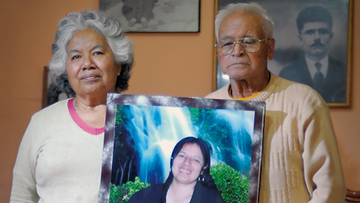

Revisión del caso “Mariana Lima”

Slide 23
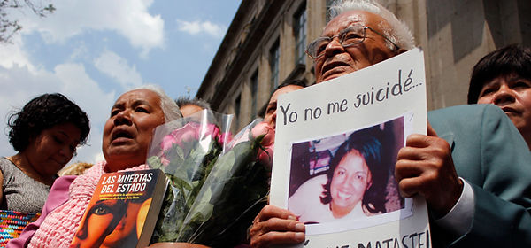
¿todas las muertes violentas de mujeres deben ser investigadas como feminicidio, con perspectiva de género y con base en los estándares internacionales más altos?
¿en todos los casos es necesario recolectar y salvaguardar la evidencia para determinar si la víctima sufrió de violencia sexual o si ésta vivía en un contexto de violencia?
¿la inacción y la indiferencia del Estado ante los casos llevan a la revictimización y discriminación, por lo que los responsables deben ser sancionados?

Slide 24
Examen de conocimientos
Según el artículo 272 del CNPP, ¿qué obligación mantiene el perito, aunque presente un dictamen escrito?
a) Ratificarlo ante notario público.
b) Concurrir a declarar en la audiencia de juicio.
c) Entregar copias certificadas a las partes.
d) Presentarlo solo en fase de investigación.

Slide 25
Examen de conocimientos
De acuerdo con el artículo 261 del CNPP, durante la fase de investigación, el peritaje puede presentarse como:
a) Una prueba plena ya valorada por el juez.
b) Un simple dato de prueba por escrito.
c) Una constancia ministerial definitiva.
d) Un documento que no requiere formalidades.

Slide 26
Examen de conocimientos
¿Qué principios deben cumplirse en la audiencia de juicio para que un dictamen pericial se convierta en prueba?
a) Contradicción e inmediación.
b) Imparcialidad y sigilo.
c) Formalidad y brevedad.
d) Oralidad y publicidad.

Slide 27
Examen de conocimientos
¿Cuál es una de las críticas principales al uso de la prueba pericial en México?
a) Se limita demasiado el papel del Ministerio Público.
b) Se confunde con documentos firmados por expertos sin rigor científico.
c) No existe regulación alguna en el CNPP.
d) Se utiliza únicamente en casos civiles.

Slide 28
Examen de conocimientos
¿Cuáles son los tres bloques que se proponen por la literatura como base para el contrainterrogatorio de peritos?
a) Formalidad, imparcialidad y oralidad.
b) Cadena de custodia, persona perita y cientificidad del informe.
c) Investigación, defensa y acusación.
d) Peritaje documental, testimonial y científico.

Slide 29
BIBLIOGRAFÍA
Vargas A. Traumatología forense. 2ª ed. México: Trillas; 2017.
Villanueva C. Gisbert Calabuig, Medicina Legal y Toxicología. 8ª ed. Madrid: Elsevier; 2024.
Takajashi M. Medicina Forense. 1ª ed. México: Manual Moderno; 2019.
Gilroy A. Prometheus. Atlas de Anatomía. 4ª ed. Madrid: Médica Panamericana; 2022.
Sánchez M, B. (2024, septiembre). Metodología para la elaboración de un metaperitaje al margen de un procedimiento penal en México. Una propuesta de realización. Revista Mexicana de Ciencias Penales. https://revistacienciasinacipe.fgr.org.mx/index.php/02/article/view/785/842
Vázquez, C. (2022, marzo). Manual de Prueba Pericial. Sistema Bibliotecario de la Suprema Corte de Justicia de la Nación. https://www.scjn.gob.mx/derechos-humanos/sites/default/files/Publicaciones/archivos/2022-04/MANUAL%20DE%20PRUEBA%20PERICIAL_DIGITAL.pdf
Martorelli, J. (2017, diciembre). La Prueba Pericial Consideraciones sobre la prueba pericial y su valoración en la decisión judicial. REDEA. DERECHOS EN ACCIÓN. https://www.corteidh.or.cr/tablas/r37709.pdf

